Slide 1
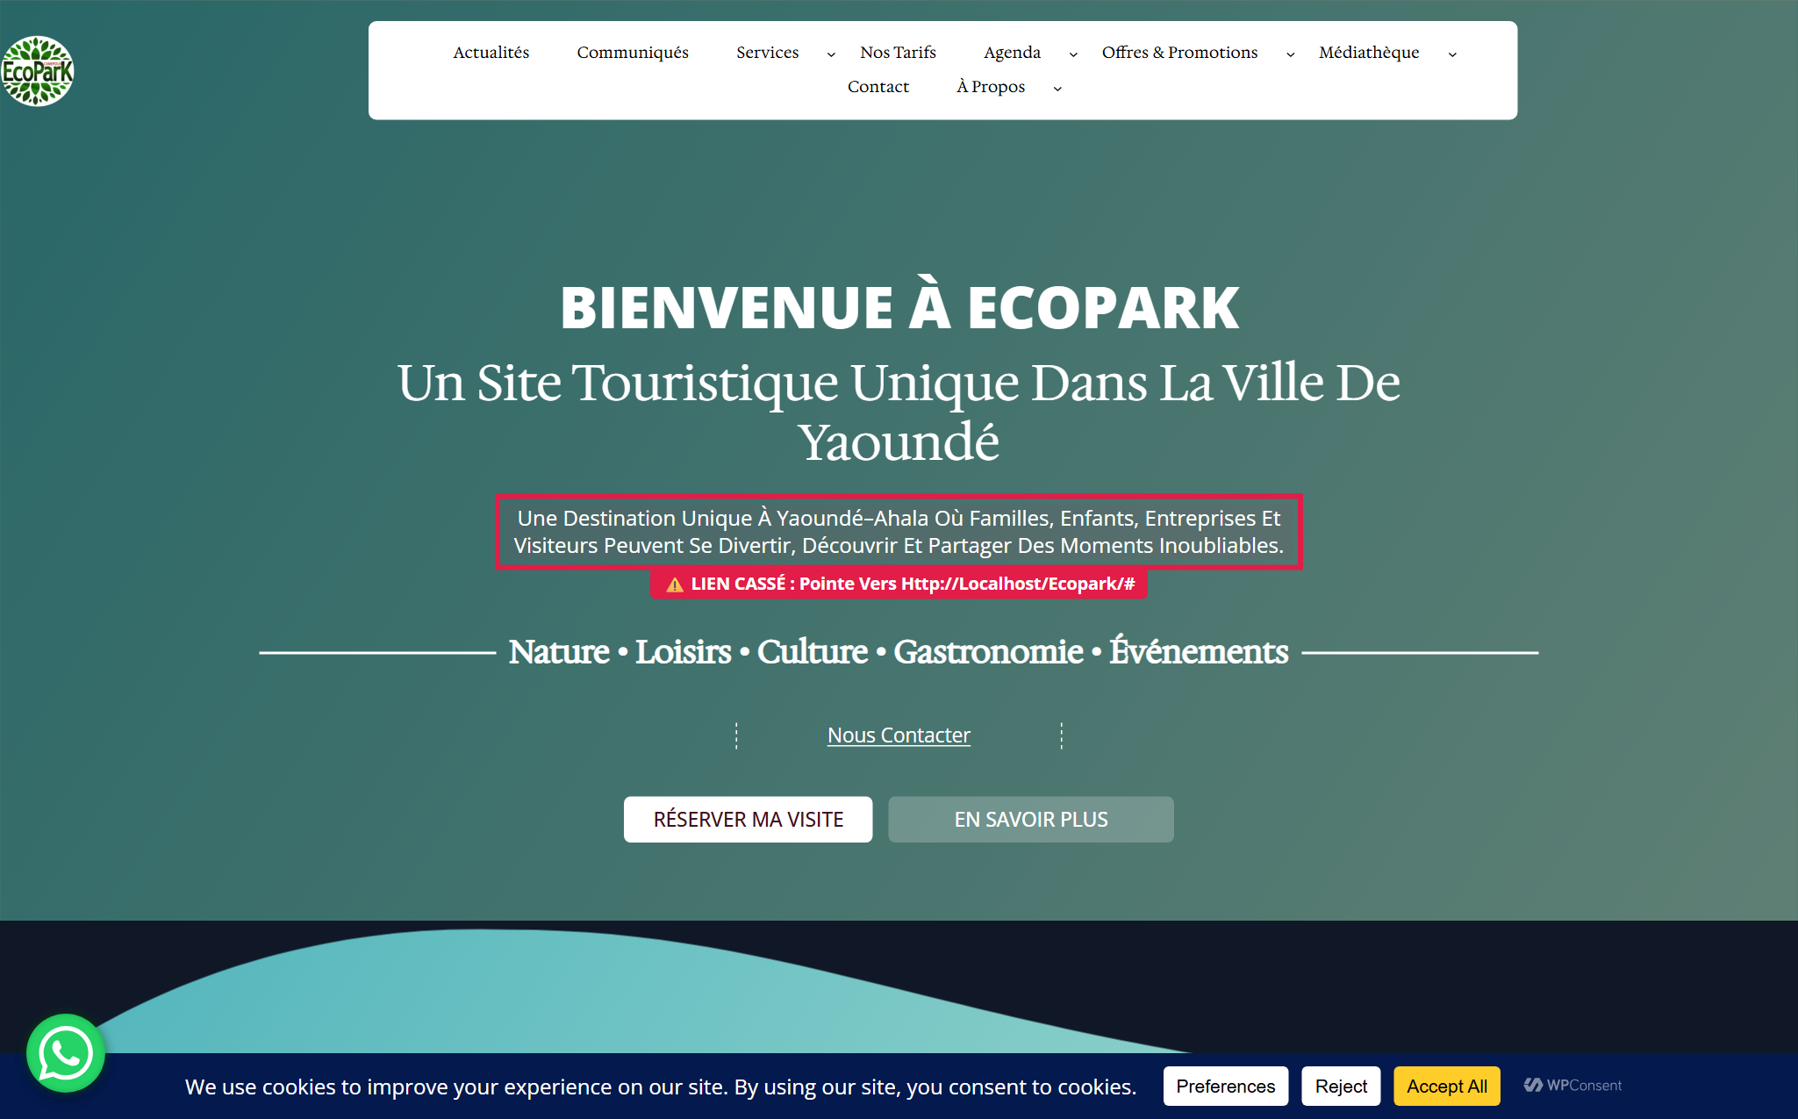
ONOGRAPH
L'Architecte Invisible de l'Influence Visible
PITCH EXÉCUTIF & AUDIT VISUEL
Réf : ONO-ECOPARK-2026-10
Stratégie · Branding · Web · Solutions IA — Zone CEMAC (Simbock, Yaoundé)
ACCOMPAGNEMENT STRATÉGIQUE « ECOPARK NEW LOOK »
AUDIT DIGITAL BASÉ SUR PREUVES &
OFFRE DE TRANSFORMATION 360° POUR ECOPARK YAOUNDÉ
Diagnostic complet de ecopark-yaounde.com (captures d'écran réelles à l'appui) et plan d'action Web, Billetterie Mobile Money, Branding, Contenus Viraux & Concierge IA WhatsApp pour propulser le complexe d'Ahala.
DESTINATAIRES (DIRECTION ECOPARK)
• Dr Christophe FOE NDI — Promoteur d'ECOPARK Yaoundé
• M. Mgbatou Daryl — Gérant Délégué (« ECOPARK NEW LOOK »)
• Site : Ahala Barrière (Face Tradex), Yaoundé
ÉMETTEUR (AGENCE ONOGRAPH SARL)
Chapelle Simbock, Yaoundé
Tél : +237 6 70 72 80 87 / +237 6 92 68 37 58
Email : info@onograph.online
ONOGRAPH SARL — Agence 360° & IA (onograph.online)
ECOPARK YAOUNDÉ — Site Audité (ecopark-yaounde.com)
Document Stratégique Confidentiel — Préparé par ONOGRAPH SARL pour la Direction d'ECOPARK Yaoundé
Slide 1 / 12

Slide 2
ONOGRAPH
1. LA VISION « ECOPARK NEW LOOK » VS LA RÉALITÉ DIGITALE
ECOPARK NEW LOOK
ACTE I • L'ALIGNEMENT STRATÉGIQUE AVEC LA NOUVELLE GOUVERNANCE
LE CAP FIXÉ LE 16 SEPTEMBRE 2026 À AHALA BARRIÈRE
Lors de l'installation officielle de la nouvelle équipe dirigeante pilotée par M. Mgbatou Daryl, le Promoteur Dr Christophe Foé Ndi a assigné une feuille de route claire reposant sur 4 piliers de croissance :
OBJECTIF 1
OBJECTIF 2
OBJECTIF 3
OBJECTIF 4
Communication Dynamique
Visibilité Maximale
Fidélisation Visiteurs
Hausse de Fréquentation
Moderniser l'image d'ECOPARK sur le web et les réseaux sociaux avec une prise de parole professionnelle et continue.
Faire connaître les 15 activités, les 3 hôtels (Ewondo, Chanthel, Bene), le Château des Saveurs et le CFP dans tout Yaoundé.
Transformer chaque visiteur du week-end, famille, école ou entreprise en client régulier via des offres et packs clairs.
Augmenter directement le flux de visiteurs payants, les réservations d'hôtels/séminaires et les inscriptions au CFP.
LA QUESTION DÉCISIVE : VOTRE SITE WEB ACTUEL EST-IL UN MOTEUR OU UN FREIN ?
• Un joyau réel sous-exploité : ECOPARK dispose d'atouts uniques à Yaoundé (Zoo avec le gorille ToTo, Piscine moderne, Lacs & Pirogue, Cheval, 3 Hôtels, Salle Menkii Essomba Anton, CFP agréé).
• Mais une vitrine digitale défaillante : Notre audit technique révèle que plus de 60 % des pages du site officiel ecopark-yaounde.com sont vides, que les tarifs sont invisibles et que la page Restaurant affiche un faux café américain en dollars ($4.50).
• La mission d'ONOGRAPH : Réparer immédiatement ces anomalies et déployer l'écosystème digital et IA à la hauteur d'ECOPARK NEW LOOK.
ONOGRAPH SARL — Audit Digital & Offre 360° pour ECOPARK Yaoundé (Ahala)
www.onograph.online | +237 6 70 72 80 87 | info@onograph.online
Slide 2 / 12

Slide 3
ONOGRAPH
2. L'ÉLECTROCHOC DE L'AUDIT : 4 CHIFFRES QUI BLOQUENT VOS VENTES
ECOPARK NEW LOOK
ACTE II • LE DIAGNOSTIC SANS FILTRE DE ECOPARK-YAOUNDE.COM
> 60 %
0 FCFA
$4.50
0
DE PAGES VIDES DANS LE MENU
VISIBLE SUR LA PAGE TARIFS
EN ANGLAIS AU RESTAURANT
BILLETTERIE MOBILE MONEY
21+ pages stratégiques (/pack-entreprise/, /pack-ecole/, /notre-histoire/, /formation/, /hotellerie/) ne contiennent qu'un bloc HTML vide.
La page /nos-tarifs/ charge une balise <img class='wp-image-987'> sans attribut src : la page est blanche et les clients réclament les prix en commentaire.
La page /restaurant/ affiche un template américain non nettoyé (« Velvet Flat White $4.50 », « Butter Croissant $3.80 », « 5th and Main »).
Aucun achat de billet, réservation d'hôtel ou paiement d'inscription CFP par MTN MoMo / Orange Money. 5 numéros dispersés sans guichet unique.
SYNTHÈSE TECHNIQUE DE L'AUDIT LIVE (OCTOBRE 2026 — 35 URLS INSPECTÉES)
• SEO & Accueil : Balise <title>-</title> réduite à un simple tiret, lien principal pointant vers http://localhost/ecopark/# et compteur bloqué à 00:00:00:00.
• Crédibilité Institutionnelle : Fautes d'orthographe sur l'affiche officielle du CFP (« Centre de Fomation », « Agropostale ») et texte « Saisissez ici votre paragraphe » oublié dans l'article du 18/09/2026.
• Perte Directe de Chiffre d'Affaires : Les entreprises, écoles et familles qui cherchent les tarifs ou les packs quittent le site sans pouvoir réserver ni payer.
ONOGRAPH SARL — Audit Digital & Offre 360° pour ECOPARK Yaoundé (Ahala)
www.onograph.online | +237 6 70 72 80 87 | info@onograph.online
Slide 3 / 12

Slide 4
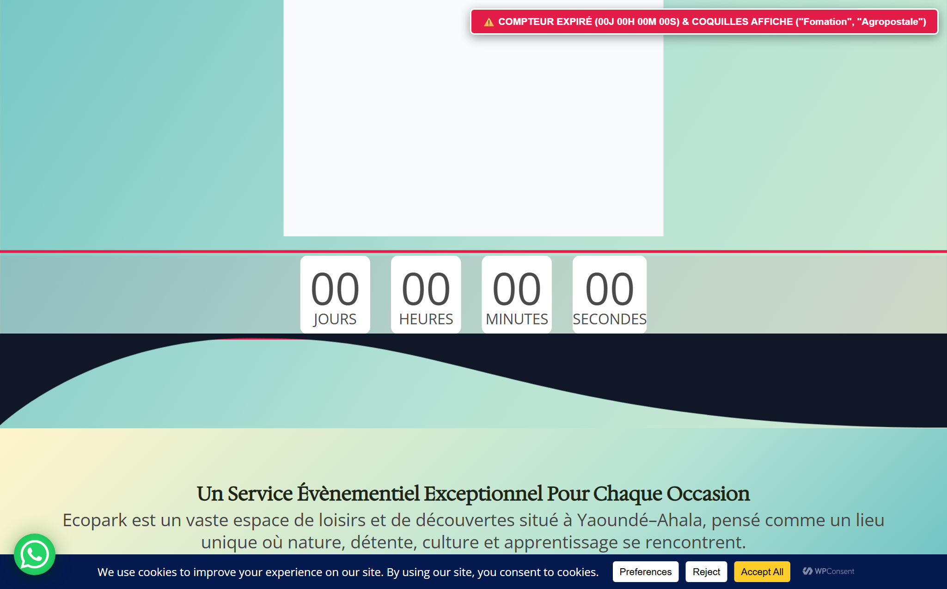
ONOGRAPH
3. PREUVE #1 : LIEN LOCALHOST, COMPTEUR EXPIRÉ & COQUILLES AFFICHE CFP
ECOPARK NEW LOOK
ACTE II • PREUVES VISUELLES #1 À #3 (PAGE D'ACCUEIL)
CAPTURE #1 : LIEN « LOCALHOST » & TITRE <TITLE>-</TITLE>
CAPTURE #2 : COMPTEUR À 00:00 & FAUTES (« FOMATION », « AGROPOSTALE »)
1. CONSTAT TECHNIQUE
2. IMPACT BUSINESS SUR ECOPARK
3. REMÉDIATION ONOGRAPH (48H)
L'accroche Hero pointe vers http://localhost/ecopark/#. Le compteur affiche « 50,000+ Utilisateurs Actifs » et l'affiche CFP écrit « Centre de Fomation » et « Agropostale ».
Tout clic sur le sous-titre génère une erreur. Google référence le site sous un simple tiret « - » et les deux fautes dans le titre de l'affiche CFP nuisent à la crédibilité des diplômes d'État.
Correction immédiate des liens et du SEO (Title, Schema.org), suppression du compteur expiré et livraison d'une nouvelle affiche officielle CFP haute définition zéro coquille.
ONOGRAPH SARL — Audit Digital & Offre 360° pour ECOPARK Yaoundé (Ahala)
www.onograph.online | +237 6 70 72 80 87 | info@onograph.online
Slide 4 / 12

Slide 5
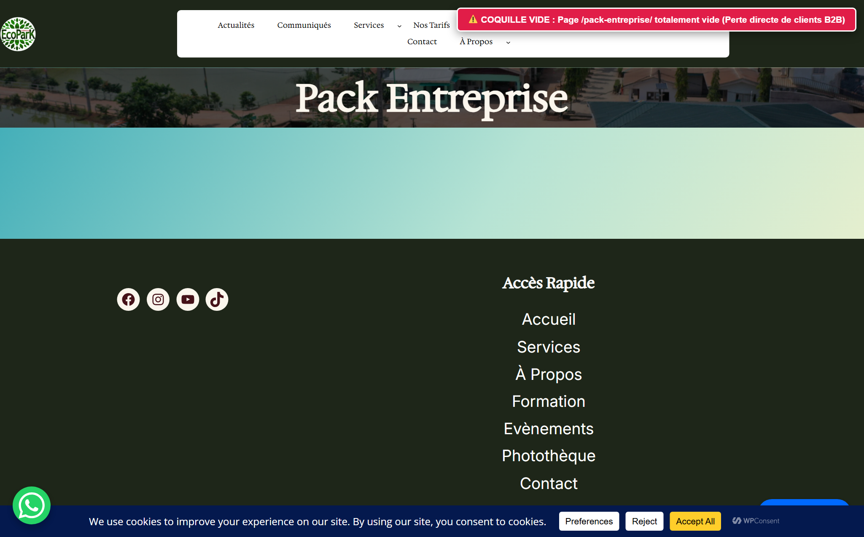
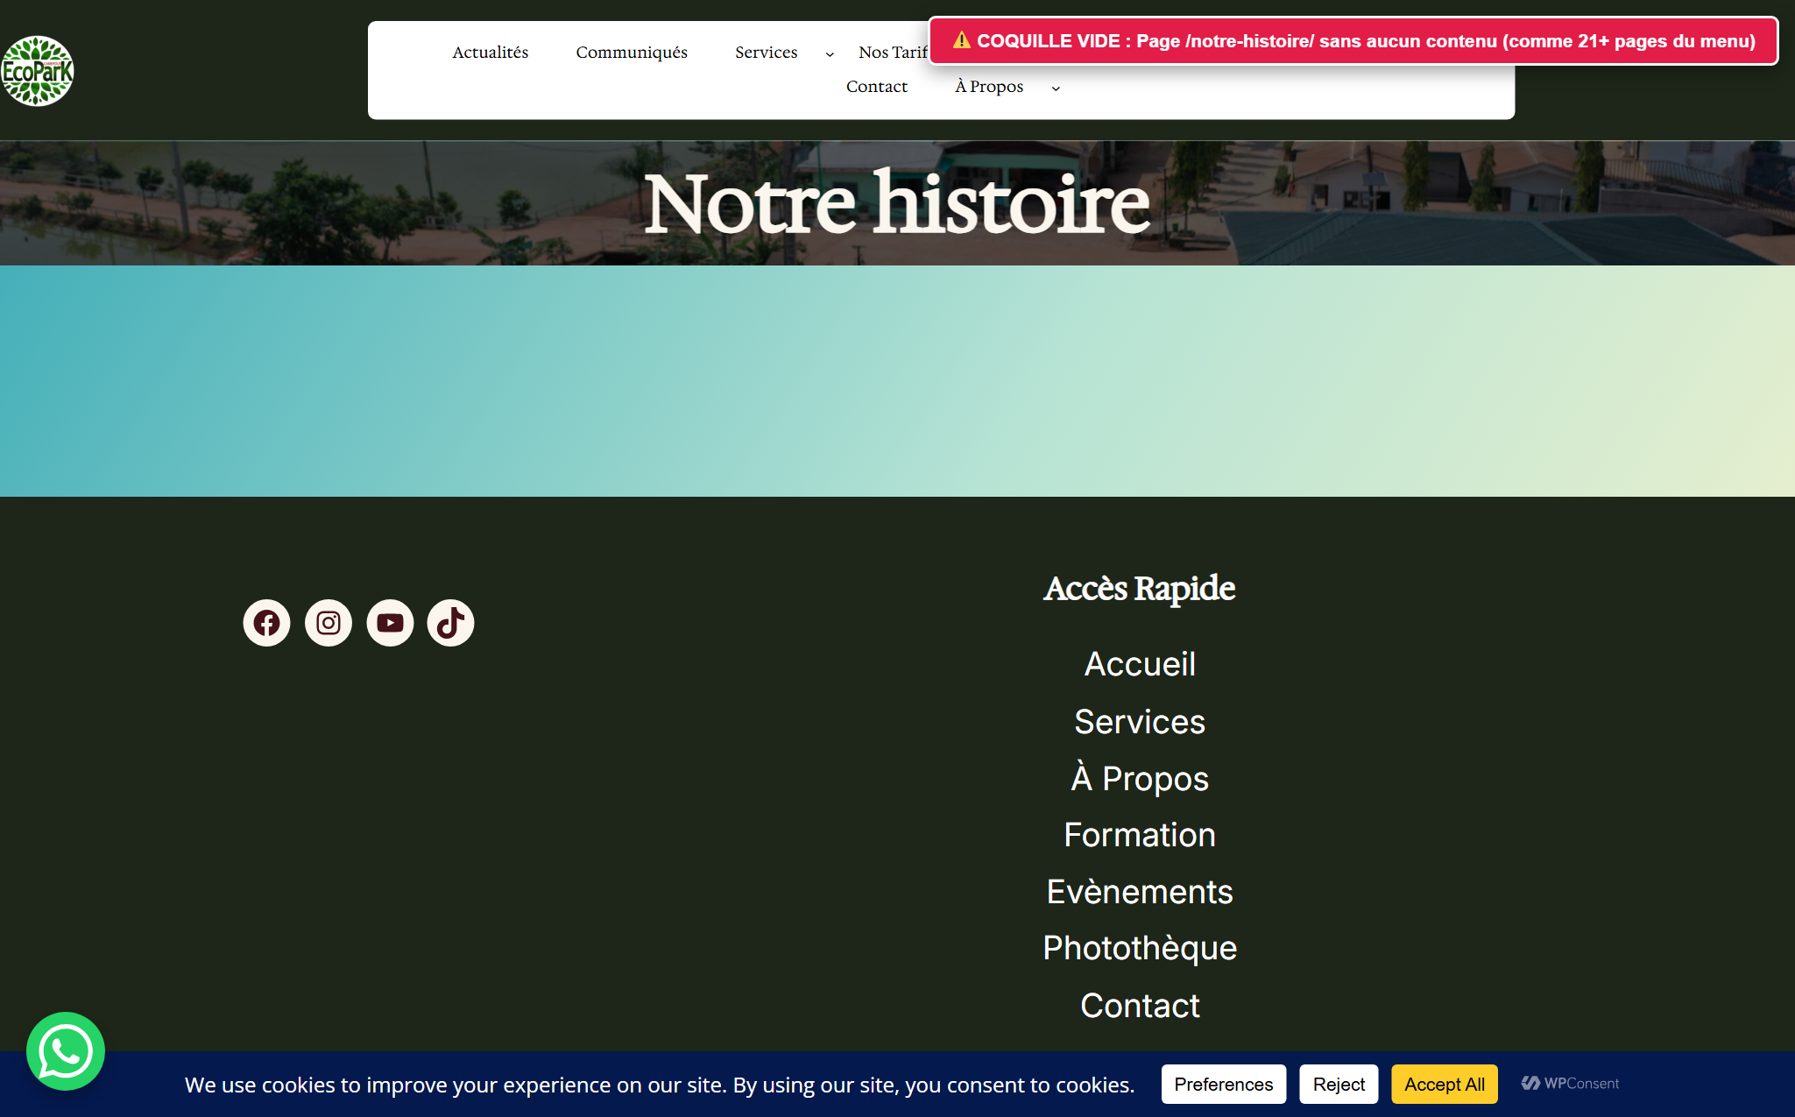
ONOGRAPH
4. PREUVE #2 : PLUS DE 21 PAGES DU MENU PRINCIPAL SONT TOTALEMENT VIDES
ECOPARK NEW LOOK
ACTE II • PREUVE VISUELLE #4 (HÉMORRAGIE B2B, ÉCOLES & FAMILLES)
CAPTURE /PACK-ENTREPRISE/ : PAGE 100 % VIDE (BLOC HTML VIDE)
CAPTURE /NOTRE-HISTOIRE/ : PAGE 100 % VIDE (AUCUN TEXTE)
LISTE DES 21+ URLS VIDES VÉRIFIÉES : /notre-histoire/ · /notre-mission/ · /nature-biodiversite/ · /patrimoine-culture/ · /nos-engagements/ · /agenda/ · /programme-du-mois/ · /programme-du-week-end/ · /offres-promotions/ · /club-ecopark/ · /pack-couple/ · /pack-ecole/ · /pack-enfant/ · /pack-entreprise/ · /pack-sejour/ · /formation/ · /filieres/ · /agropastoral/ · /hotellerie/ · /pisciculture/ · /transport/
IMPACT COMMERCIAL CRITIQUE : Lorsqu'un DRH d'entreprise, un directeur d'école ou un ministère clique sur « Pack Entreprise » ou « Pack École » pour organiser un séminaire ou une excursion à Ahala, il tombe sur une page blanche et abandonne.
SOLUTION ONOGRAPH : Rédaction persuasive SEO et habillage visuel des 21 pages, création des fiches détaillées des 7 Packs avec grille tarifaire FCFA, photos réelles et bouton « Réserver / Demander un devis instantané sur WhatsApp ».
ONOGRAPH SARL — Audit Digital & Offre 360° pour ECOPARK Yaoundé (Ahala)
www.onograph.online | +237 6 70 72 80 87 | info@onograph.online
Slide 5 / 12

Slide 6
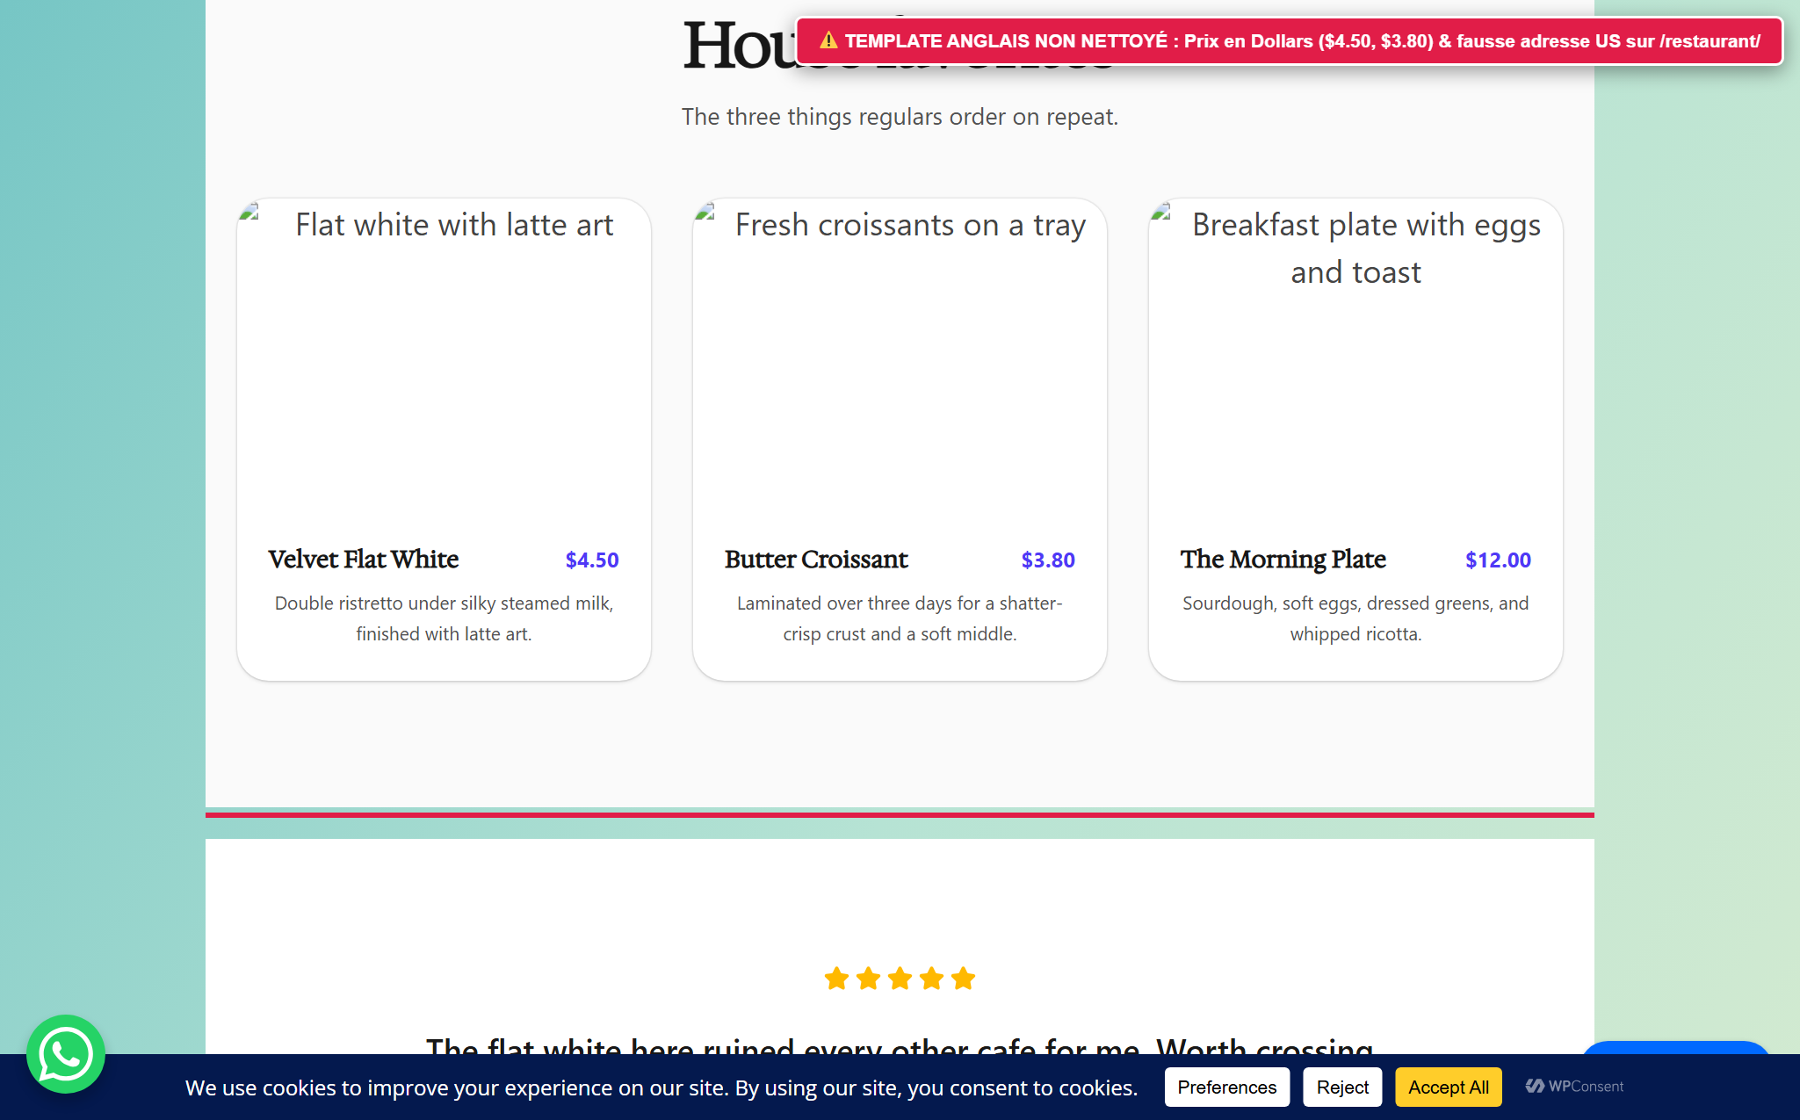
ONOGRAPH
5. PREUVE #3 : UN FAUX CAFÉ AMÉRICAIN EN DOLLARS ($4.50) SUR /RESTAURANT/
ECOPARK NEW LOOK
ACTE II • PREUVE VISUELLE #5 (CHÂTEAU DES SAVEURS)
CAPTURE LIVE DE HTTPS://ECOPARK-YAOUNDE.COM/RESTAURANT/
1. CE QUE VOIT LE VISITEUR ACTUELLEMENT
• Textes en anglais : « Small-batch roasts, every day », « House favorites ».
• Prix en Dollars US : « Velvet Flat White $4.50 », « Butter Croissant $3.80 », « Berry Parfait $5.20 ».
• Faux avis & fausse adresse : Témoignage fictif de « Maya R. » et adresse « 5th and Main » à New York/Seattle !
2. POURQUOI C'EST UN FREIN MAJEUR
Le restaurant « Le Château des Saveurs » et ses pergolas au bord de l'eau sont au cœur de l'expérience gastronomique d'ECOPARK. Afficher le menu d'un coffee-shop américain en dollars détruit la confiance des clients et organisateurs de banquets.
3. TRANSFORMATION ONOGRAPH
• Suppression immédiate du bloc anglophone en dollars dès J+1.
• Carte Digitale Illustrée en FCFA : Spécialités camerounaises, poisson frais braisé, grillades, buffets groupes et boissons.
• Réservation de Table / Pergola : Module de réservation directe en ligne ou via WhatsApp.
ONOGRAPH SARL — Audit Digital & Offre 360° pour ECOPARK Yaoundé (Ahala)
www.onograph.online | +237 6 70 72 80 87 | info@onograph.online
Slide 6 / 12

Slide 7
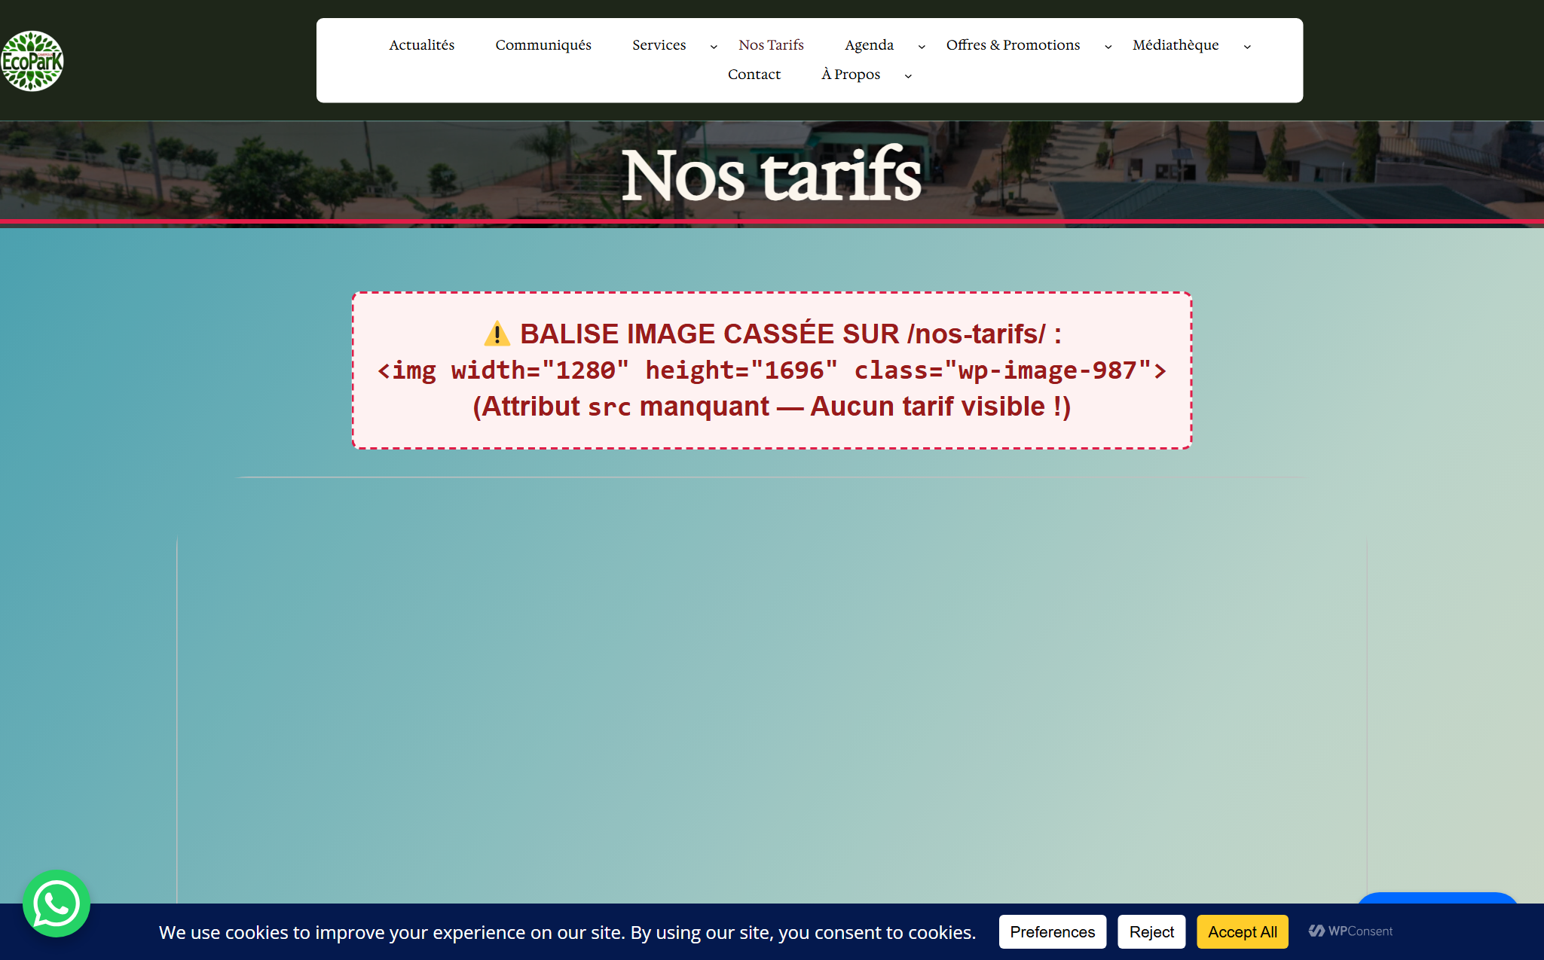
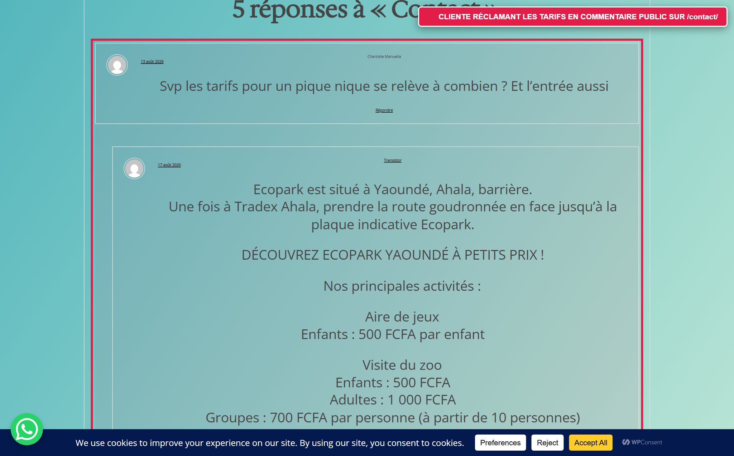
ONOGRAPH
6. PREUVE #4 : PAGE TARIFS CASSÉE & CLIENTS RÉCLAMANT LES PRIX EN COMMENTAIRE
ECOPARK NEW LOOK
ACTE II • PREUVES VISUELLES #6 & #7 (LA PREUVE PAR LE CLIENT)
CAPTURE /NOS-TARIFS/ : BALISE <IMG> SANS ATTRIBUT SRC (PAGE BLANCHE)
CAPTURE /CONTACT/ : UNE CLIENTE RÉCLAME LES PRIX EN COMMENTAIRE PUBLIC
POURQUOI CETTE CAPTURE EST LA PREUVE LA PLUS IMPORTANTE DE L'AUDIT :
• La preuve d'une demande réelle : Mme Charlotte Manuella a écrit publiquement sur la page Contact : « Svp les tarifs pour un pique nique se relève à combien ? Et l'entrée aussi », obligeant l'administrateur (Transistor) à coller toute la grille tarifaire dans un commentaire !
• Pour 1 cliente qui écrit, 50 repartent en silence : Avec ONOGRAPH, la page /nos-tarifs/ devient une grille interactive claire couplée à un Calculateur de Budget Famille/Groupe et au Concierge IA WhatsApp qui répond en 3 secondes 24h/24.
ONOGRAPH SARL — Audit Digital & Offre 360° pour ECOPARK Yaoundé (Ahala)
www.onograph.online | +237 6 70 72 80 87 | info@onograph.online
Slide 7 / 12

Slide 8
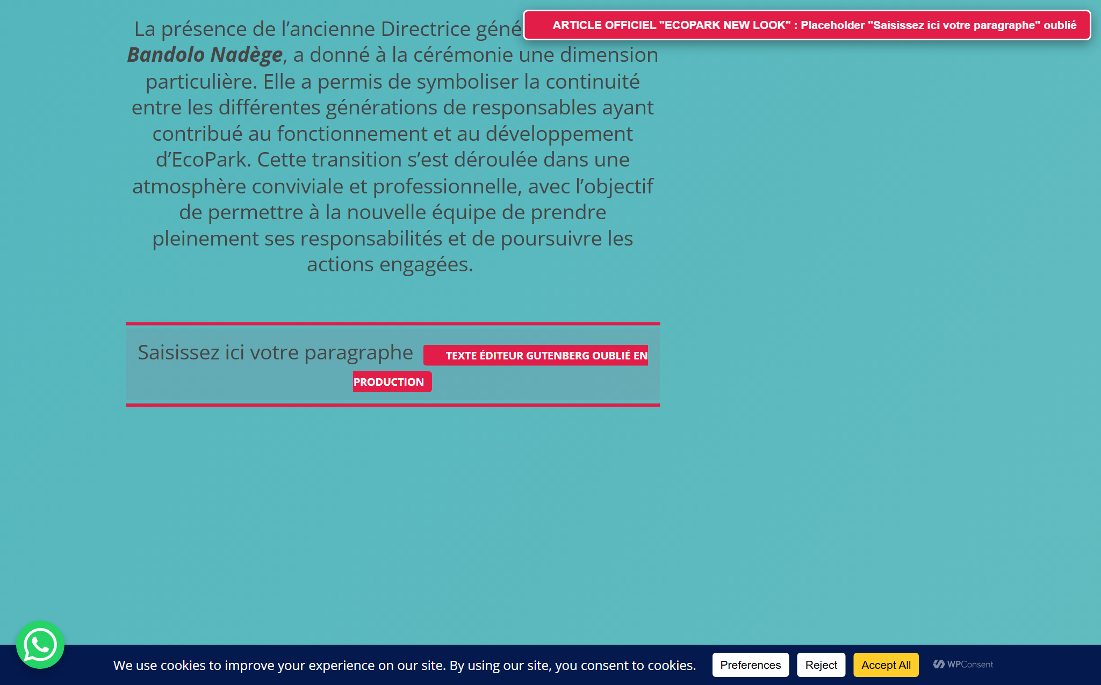
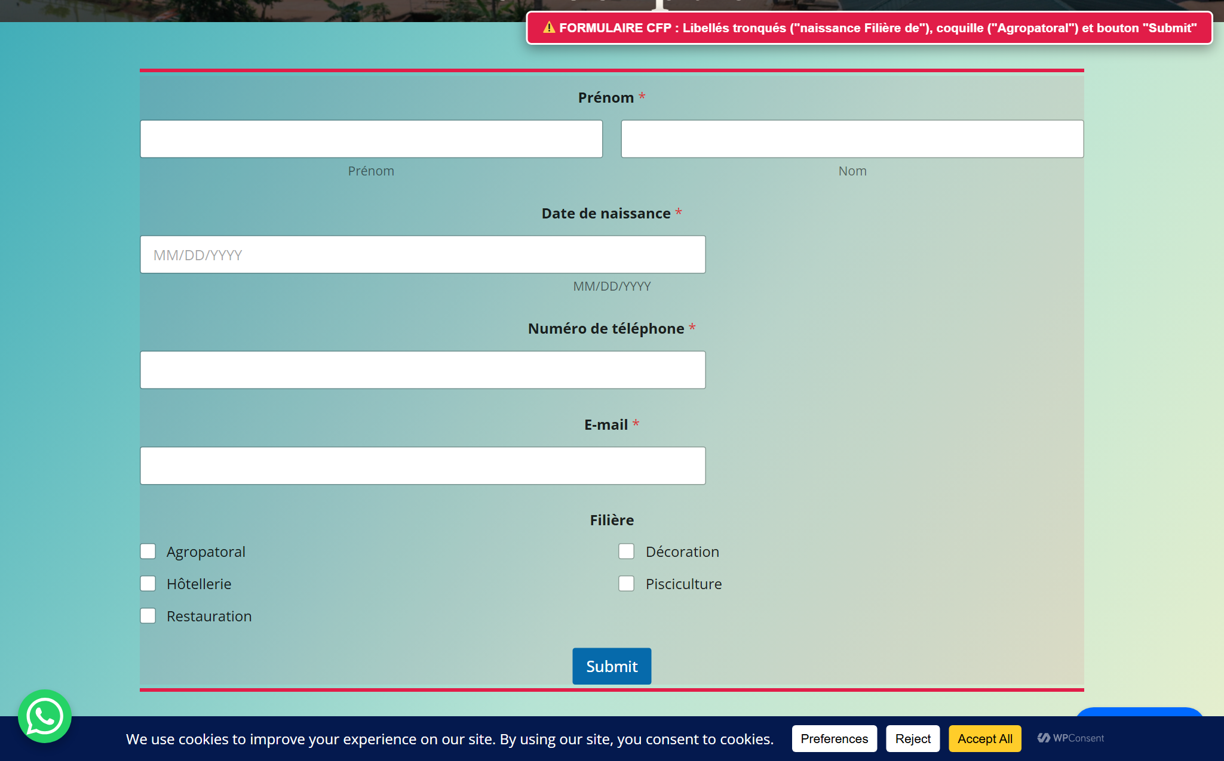
ONOGRAPH
7. PREUVE #5 : OUBLI D'ÉDITION DANS L'ARTICLE OFFICIEL & FORMULAIRE CFP DÉFECTUEUX
ECOPARK NEW LOOK
ACTE II • PREUVES VISUELLES #8 & #9 (ÉDITORIAL & TUNNEL CFP)
ARTICLE DU 18/09/2026 : « SAISISSEZ ICI VOTRE PARAGRAPHE » OUBLIÉ
FORMULAIRE /PREINSCRIPTION/ : LIBELLÉ CASSÉ, « AGROPATORAL » & « SUBMIT »
CONSTAT SUR L'ARTICLE « ECOPARK NEW LOOK »
REFONTE DU TUNNEL D'INSCRIPTION CFP PAR ONOGRAPH
L'article le plus stratégique de la nouvelle direction contient en plein milieu le texte par défaut de WordPress « Saisissez ici votre paragraphe » et est signé du compte technique « Transistor ». Les commentaires d'articles sont laissés ouverts partout.
Correction des libellés (« Filière souhaitée », « Agropastorale »), présentation complète des 5 filières DQP/CQP, paiement en ligne des frais d'inscription (50 000 FCFA) par MTN MoMo / Orange Money et génération automatique du récépissé PDF.
ONOGRAPH SARL — Audit Digital & Offre 360° pour ECOPARK Yaoundé (Ahala)
www.onograph.online | +237 6 70 72 80 87 | info@onograph.online
Slide 8 / 12

Slide 9
ONOGRAPH
8. NOTRE RÉPONSE STRATÉGIQUE : L'OFFRE 360° ONOGRAPH × ECOPARK
ECOPARK NEW LOOK
ACTE III • LA SOLUTION CLÉ EN MAIN ONOGRAPH SARL
PILIER 1 • REFONTE WEB & BILLETTERIE MOMO / OM
PÔLE WEB & UX
PILIER 2 • REBRANDING « NEW LOOK » & ONOPRINT
PÔLE BRANDING & PRINT
• Zéro Page Vide & Zéro Bug : Rédaction complète des 21 pages vides, suppression du café US sur /restaurant/, réparation de /nos-tarifs/ et vitesse < 2s sur mobile.
• Billetterie & Booking Mobile Money : Achat en ligne des Pass activités (Zoo, Piscine, Pirogue, Cheval), réservation des 3 Hôtels (Ewondo, Chanthel, Bene), commande des 7 Packs et inscription CFP via MTN MoMo & Orange Money + QR Code WhatsApp.
• SEO Local Yaoundé : Domination Google sur « parc de loisirs Yaoundé », « piscine Ahala », « hôtel nature Yaoundé ».
• Charte « ECOPARK NEW LOOK » : Harmonisation visuelle des 4 univers (Loisirs/Nature, Hôtellerie Prestige, Gastronomie, Formation CFP).
• Supports Officiels Zéro Coquille : Nouvelle affiche et brochure CFP corrigées, nouvelle carte illustrée du Château des Saveurs en FCFA.
• Kits Commerciaux B2B & Plan du Parc : Brochures PDF et print (atelier Onoprint) pour démarcher Entreprises (Séminaires salle Menkii Essomba Anton), Écoles, ONG et Ministères + Plan illustré du parc.
PILIER 3 • CONTENUS VIRAUX, DRONE & INFLUENCE
PÔLE INFLUENCE & RP
PILIER 4 • CONCIERGE IA WHATSAPP 24/7 & DATA
PÔLE IA INSIDE
• Shooting Photo & Drone à Ahala : Captation haute définition de la piscine moderne, du gorille ToTo, des balades en pirogue/cheval, des suites de l'Hôtel Ewondo et des plats du restaurant.
• Machine Social Media (TikTok, FB, IG) : Calendrier éditorial propulsé par l'IA, formats Reels/TikTok viraux orientés conversion week-end.
• Campagne Influenceurs Yaoundé : Activation de 5 à 10 créateurs Famille, Lifestyle et Tourisme lors d'une journée VIP « Découverte ECOPARK NEW LOOK ».
• Unification des 5 Numéros : Mise en place d'un Guichet Unique WhatsApp Business relié à un Assistant IA Conversationnel 24/7 entraîné sur 100 % des données d'ECOPARK.
• Réponse Instantanée (< 5 secondes) : Donne les tarifs exacts en FCFA, l'itinéraire depuis la station Tradex Ahala, les horaires des navettes (5, 18, 32 places) et génère les pré-devis groupes.
• Veille E-Réputation & Formation : Monitoring des avis Google/Facebook/TikTok et formation pratique de l'équipe interne d'ECOPARK.
ONOGRAPH SARL — Audit Digital & Offre 360° pour ECOPARK Yaoundé (Ahala)
www.onograph.online | +237 6 70 72 80 87 | info@onograph.online
Slide 9 / 12

Slide 10
ONOGRAPH
9. FEUILLE DE ROUTE SUR 90 JOURS & ACCÉLÉRATION VIA « ANTIGRAVITY SKILLS »
ECOPARK NEW LOOK
ACTE III • MÉTHODOLOGIE EN 6 ÉTAPES & INNOVATION IA (-60 % DÉLAIS)
Urgence & Quick Wins (48h)
Charte & 21 Pages Contenus
Billetterie & Mobile Money
PHASE 1
Semaine 1
Correction du lien localhost, suppression du café en dollars sur /restaurant/, réparation de /nos-tarifs/, SEO <title> et affiche CFP.
PHASE 2
Semaines 2–3
Kit graphique « New Look », shooting photo/drone à Ahala et rédaction intégrale des 21 pages vides (Packs, Hôtels, CFP, Histoire).
PHASE 3
Semaines 4–6
Mise en ligne du moteur de réservation (Activités, Hôtels Ewondo/Chanthel/Bene, Packs, CFP) avec paiement MTN MoMo / Orange Money.
Concierge IA WhatsApp 24/7
Campagne & Influenceurs
Dashboard ROI & Transfert
PHASE 4
Semaines 6–7
Déploiement du Guichet Unique WhatsApp IA unifiant les 5 numéros + génération automatique de devis B2B/Écoles.
PHASE 5
Semaines 8–10
Lancement média « ECOPARK NEW LOOK », journée VIP influenceurs à Ahala et campagnes sponsorisées Meta/TikTok/Google.
PHASE 6
Semaines 11–12
Tableau de bord temps réel (ventes, trafic, avis) et formation opérationnelle de l'équipe interne d'ECOPARK.
INNOVATION TECHNOLOGIQUE ONOGRAPH : 5 « SKILLS IA ANTIGRAVITY » DÉJÀ CRÉÉES POUR ECOPARK
• 1. ecopark-context : Encode les 15 activités, tous les tarifs officiels FCFA, les 3 hôtels (Ewondo, Chanthel, Bene) et les 5 filières CFP (zéro erreur de prix).
• 2. ecopark-audit-remediation : Pilote la correction chirurgicale des 21 pages vides et bloque toute publication contenant une coquille ou un bug.
• 3. ecopark-design-system : Garantit une interface « Nature & Prestige » Mobile-First ultra-rapide (< 2s) et lisible en plein soleil sur smartphone.
• 4. ecopark-booking-architecture : Automatise le calcul des paniers (Semaine/Week-end, remise Groupe 10+) et l'intégration MTN MoMo / Orange Money.
• 5. onograph-proposal-engine : Industrialise les reportings mensuels de performance et les campagnes saisonnières du compte ECOPARK.
ONOGRAPH SARL — Audit Digital & Offre 360° pour ECOPARK Yaoundé (Ahala)
www.onograph.online | +237 6 70 72 80 87 | info@onograph.online
Slide 10 / 12

Slide 11
ONOGRAPH
10. RÉFÉRENTIEL TARIFAIRE OFFICIEL D'ECOPARK (PRÊT À INTÉGRER SUR /NOS-TARIFS/)
ECOPARK NEW LOOK
ANNEXE OPÉRATIONNELLE • BASE DE DONNÉES TARIFAIRE RECONSTITUÉE
La page /nos-tarifs/ étant cassée, nos analystes ont croisé toutes les sous-pages, affiches et réponses administrateur pour reconstituer la grille officielle qui alimentera la billetterie Mobile Money :
UNIVERS / PÔLE | PRESTATION / ESPACE ECOPARK | TARIF ENFANTS | TARIF ADULTES | TARIF GROUPE (10+) / MODALITÉS
Loisirs & Nature | Parc Animalier / Zoo (Gorille ToTo, faune) | 500 FCFA | 1 000 FCFA | 700 FCFA / pers.
Loisirs & Nature | Espace Piscine Moderne | 1 500 FCFA (Sem.) / 2 500 (W-E) | 2 500 FCFA | Forfaits groupes & anniversaires
Loisirs & Nature | Balade en Pirogue (Lacs du parc) | 500 FCFA | 1 000 FCFA | 700 FCFA / pers.
Loisirs & Nature | Balade à Cheval | 500 FCFA | 1 000 FCFA | 700 FCFA / pers.
Loisirs & Culture | Balade en Forêt / Musée / Bibliothèque | 500 FCFA | 1 000 FCFA | 500 à 700 FCFA / pers.
Loisirs & Sport | Espace Jeux Enfants & Terrains Sport | 250 FCFA (< 5 ans) | 500 FCFA | Football, Volley-ball, Manèges
Loisirs & Pêche | Pêche Ludique & Pisciculture | — | — | Location canne : 2 000 FCFA | Appât : 500 FCFA
Hôtellerie (3 Hôtels) | Hôtel EWONDO (4 Suites + 4 Mini-suites) | — | 25 000 – 30 000 FCFA | Par nuitée (Standing Prestige)
Hôtellerie (3 Hôtels) | Hôtel CHANTHEL (12 Chambres confort) | — | 15 000 – 25 000 FCFA | Par nuitée (15 000 / 20 000 / 25 000 FCFA)
Hôtellerie (3 Hôtels) | Hôtel BENE (Chambres accessibles) | — | 10 000 – 15 000 FCFA | Par nuitée (Séjour nature économique)
Formation Pro (CFP) | 5 Filières DQP/CQP (Hôtellerie, Restauration, Déco, Agropastorale, Pisciculture) | Inscription : 50 000 FCFA | Scolarité : 250 000 FCFA | Payable en 4 tranches + Kits & Assurance
ONOGRAPH SARL — Audit Digital & Offre 360° pour ECOPARK Yaoundé (Ahala)
www.onograph.online | +237 6 70 72 80 87 | info@onograph.online
Slide 11 / 12

Slide 12
ONOGRAPH
11. PROPOSITION BUDGÉTAIRE ONOGRAPH & PLAN DES 48 PREMIÈRES HEURES
ECOPARK NEW LOOK
ACTE IV • INVESTISSEMENT MODULAIRE (FCFA) & PASSAGE À L'ACTION
PACK 1 : ESSENTIEL
PACK 2 : « ECOPARK NEW LOOK »
PACK 3 : PRO 360° & INFLUENCE
REMISE À NIVEAU & IDENTITÉ
⭐ FORMULE RECOMMANDÉE (ROI MAXIMAL)
TRANSFORMATION & CROISSANCE TOTALE
775 000 FCFA H.T.
1 950 000 FCFA H.T.
3 200 000 FCFA H.T.
(Web Express 400K + Brand Boost 375K)
(Au lieu de 2 275 000 FCFA — Pack Optimisé)
(Déploiement 360° complet sur 1 trimestre)
✅ Correction des bugs (localhost, SEO, /nos-tarifs/, /restaurant/)
✅ Rédaction & mise en page des 21 pages actuellement vides
✅ Nouvelle affiche officielle CFP & Menu Château des Saveurs en FCFA
✅ Formulaire de réservation propre + redirection WhatsApp
✅ Templates réseaux sociaux livrés
✅ Tout le Pack 1 + Refonte complète UX/UI Mobile-First (< 2s)
✅ Moteur de Billetterie & Booking en ligne (MTN MoMo & Orange Money) + Billet QR Code WhatsApp
✅ Charte « New Look » + Plaquettes B2B (Séminaires / Écoles) + Plan illustré du Parc
✅ Kit IA Ready : Concierge IA WhatsApp 24/7 unifiant les 5 numéros
✅ 1 Mois de gestion Social Media Start IA inclus (3 posts/semaine)
✅ Tout le Pack 2 + Espace fidélité « Club Ecopark »
✅ Production Audiovisuelle Drone & Terrain complète à Ahala
✅ Impression supports physiques via notre atelier Onoprint
✅ 3 Mois de gestion Social Media + Campagne avec 5 à 10 Influenceurs de Yaoundé
✅ Dashboard Intelligence & Veille E-Réputation 24/7
RENTABILITÉ IMMÉDIATE (ROI) & DÉMARRAGE SOUS 48 HEURES :
• Seulement 8 inscriptions au CFP (à 250 000 FCFA) ou 65 nuitées à l'Hôtel Ewondo suffisent à rentabiliser 100 % du Pack « ECOPARK NEW LOOK ».
• Modalités souples ONOGRAPH : Paiement par MTN MoMo, Orange Money, Chèque ou Virement (40 % au démarrage, 40 % à validation billetterie, 20 % à la mise en ligne). Dès votre accord aujourd'hui, nous corrigeons les urgences en 48h chrono.
ONOGRAPH SARL — Audit Digital & Offre 360° pour ECOPARK Yaoundé (Ahala)
www.onograph.online | +237 6 70 72 80 87 | info@onograph.online
Slide 12 / 12

